Slide 1

SERVICIO INSTITUCIONAL
FORMACIÓN EN EL AMOR
Conócete y ama
Material desarrollado por Equipo Coordinador Nacional de México 2010-2013
Compartido a la Confederación Internacional de Movimientos Familiares Cristianos

Slide 2
INTRODUCCIÓN
Este curso tiene como finalidad ayudar a miles de jóvenes a formar su interior para prepararse a asumir su vocación, sus proyectos y su vida de una manera más consciente y comprometida.
Este material que ha preparado el MFC, asesorado por especialistas en filosofía, psicología, ciencias de la familia, pedagogía, teología; bajo una visión humanista - personalista; es un material que nace de la intención de responder a la necesidad creciente de formar jóvenes que estén más comprometidos con su propio desarrollo personal, que puedan tomar decisiones de manera informada y que, por ende, puedan construir proyectos de vida personal con más conciencia y satisfacción.

Slide 3

OBJETIVOS ESPECÍFICOS
Que los jóvenes se conozcan y se acepten a sí mismos
Que definan su vocación y con ello construyan su plan de vida
Que aprendan a comunicarse de una manera más personal e íntima con Dios
El que aprendan a elegir a la mejor pareja para ellos y así tener un buen noviazgo

Slide 4



Generalidades del curso:
Dirigido: a jóvenes de 18 a 23 años.
Duración de la sesión: 2 horas.
Duración Total: 28 horas
No. De sesiones:14
Grupos de 10 a 25 jóvenes

Slide 5
Servicio completo
Consta de lo siguiente:
  Guía para Jóvenes/Novios (Cuaderno de texto)
  Guía para Facilitadores
  Estrategias didácticas estandarizadas en c/u de las sesiones: dinámicas, videos, reflexiones etc. Que especifican como impartir cada una de las sesiones y el material a presentar en cada una de ellas.
  Guías de Instrucción para Facilitadores
  Material en power point para los temas que lo requieran
  CD con videos que requiere el curso

Slide 6
Formación en el Amor (temas)
Conócete y ama
Sesión | Tema | Objetivo
1 | ¿Quién soy? Identificando elementos que conforman mi “yo” | Acompañar a los jóvenes en la resolución de la crisis existencial propia de esta etapa para que resuelvan las principales preguntas de: quién soy, de dónde vengo y a dónde voy.
2 | ¿Cómo me ven los demás? | Identificar como me ven las personas que conviven más conmigo; padres, hermanos, amigos, novio(a) y reflexionar al respecto.
3 | Ser varón y ser mujer: ¿marte y venus? | Reflexionar que Dios nos hizo a su imagen y semejanza pero con un rol muy específico para el varón y otro para la mujer.
4 | Soy un ser de relaciones | El participante tomará conciencia de que está hecho para el encuentro con “el otro”, para relacionarse con otros y en ese intercambio humano, crecer.

Slide 7
Sesión | Tema | Objetivo
5 | Lo que el mundo te propone, ¿te humaniza o deshumaniza? | Reflexionar sobre todo aquello que ofrece el mundo, identificando aspectos positivos y negativos.
6 | La oración como medio de comunicación con Dios | Crecer en la fe y en la confianza en Dios a través de desarrollar una oración más personal e íntima con Dios motivada por una mayor confianza en su Divina Providencia
7 | Los dos caminos del amor: matrimonio y celibato | Comprender el llamado universal al amor y que tengan pautas para descubrir la vocación a la que fueron llamados para que sea su verdadero proyecto de vida.
8/9 | Construyendo tu proyecto de vida | Delinear un proyecto de vida personal retomando los elementos de autoconocimiento y vocación personal que ya se han analizado.
10/11 | Sexualidad y santificación, ¿son compatibles? | Establecer una relación clara entre sexualidad como medio de santificación de la persona a través de ciertos criterios.

Slide 8
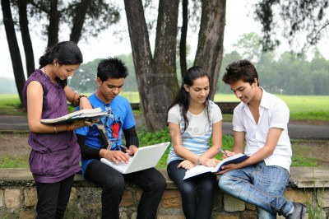
Sesión | Tema | Objetivo
12 | El noviazgo | Analizar qué es el noviazgo, cuáles son sus características y cómo debería vivirse.
13 | Recomendaciones para construir un buen noviazgo | Guiar al joven en la identificación de algunos factores útiles para construir un buen noviazgo.
14 | Evaluación y cierre | Hacer una autoevaluación de lo aprendido y cierre del curso.
Total: | 14 sesiones = 28 hrs.

Slide 9

METODOLOGÍA GENERAL DEL CURSO:
VER
JUZGAR
ACTUAR
EVALUAR
CELEBRAR
Nuestra propuesta es diferente entre otras en que no recibirá una serie de pláticas con buen contenido solamente, sino que el facilitador irá ayudándole a traducir al joven cada uno de estos contenidos en compromisos personales, así al final, tendrá trazado un claro proyecto de vida acorde a sus intereses y necesidades.

Slide 10
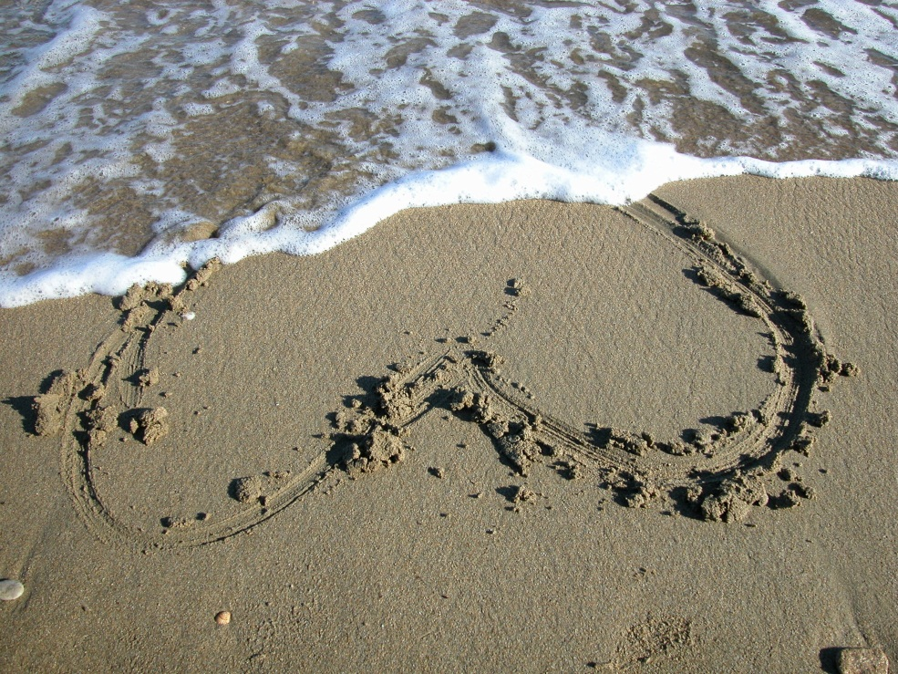
¡Quien hace, puede equivocarse, pero quien no hace nada,
ya está equivocado!
Material desarrollado por Equipo Coordinador Nacional de México 2010-2013
compartido a la Confederación Internacional de Movimientos Familiares Cristianos

